Slide 1



CARTILHA ESOCIAL
Coloque aqui a sua logo
O QUE VAI MUDAR NA NOSSA RELAÇÃO TRABALHISTA E PREVIDENCIÁRIA?
CARTILHA DE
NOVOS PROCEDIMENTOS
Coloque aqui o nome da empresa ou órgão OU
FORMAS DE CONTATO

Slide 2

SOBRE A DESENVOLVEDORA DESTA CARTILHA
Zenaide Carvalho
Professora e autora de livros, dentre eles “eSocial nas Empresas e Escritórios Contábeis – Guia Prático para Implantação” (2ª ed. 2017, Lura Editorial) e ‘eSocial nos Órgãos Públicos – Guia Prático para Implantação (1ª ed. 2015, Nova Letra), pós-graduada em Auditoria e Controladoria pela Universidade Cândido Mendes (RJ), pós-graduada em Psicologia do Marketing, Administradora e Contadora, obteve o 1º lugar no VI Exame de Suficiência (CRC-RJ). Ministra treinamentos e palestras em todo o Brasil, em locais como STJ, MPT, MPU, STF, TRE, TRT, SESCON, SINDICONT e CRC. É CEO da Nith Assessoria e Treinamentos, fundada em 2005. Conteudista de treinamentos presenciais e online, mantém o “Blog da Zê” – www.zenaide.com.br - desde 2007 com informações da área trabalhista e previdenciária, com mais de um milhão de acessos por ano. Coordenadora Nacional do MBA Trabalhista e Previdenciário pelo Centro Educacional BSSP, em todo o Brasil.
Como você vai usar a cartilha como MODELO, faça uma cópia (salve COM OUTRO NOME) em seu computador para mudar o que for preciso e exclua ou inclua o que desejar, inclusive esta página

Slide 3

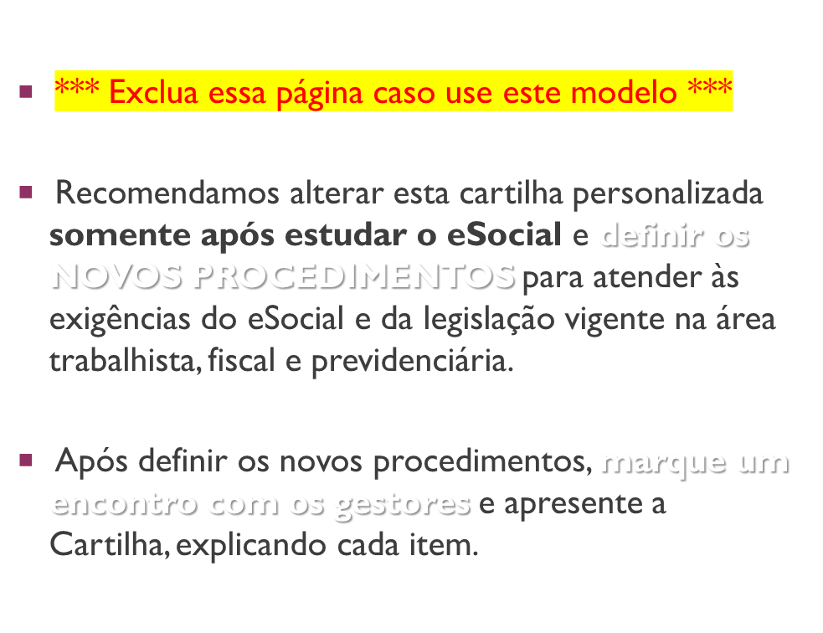
PARA QUEM SERVE ESTA CARTILHA?
WWW.LIVROESOCIAL.COM.BR

Slide 4
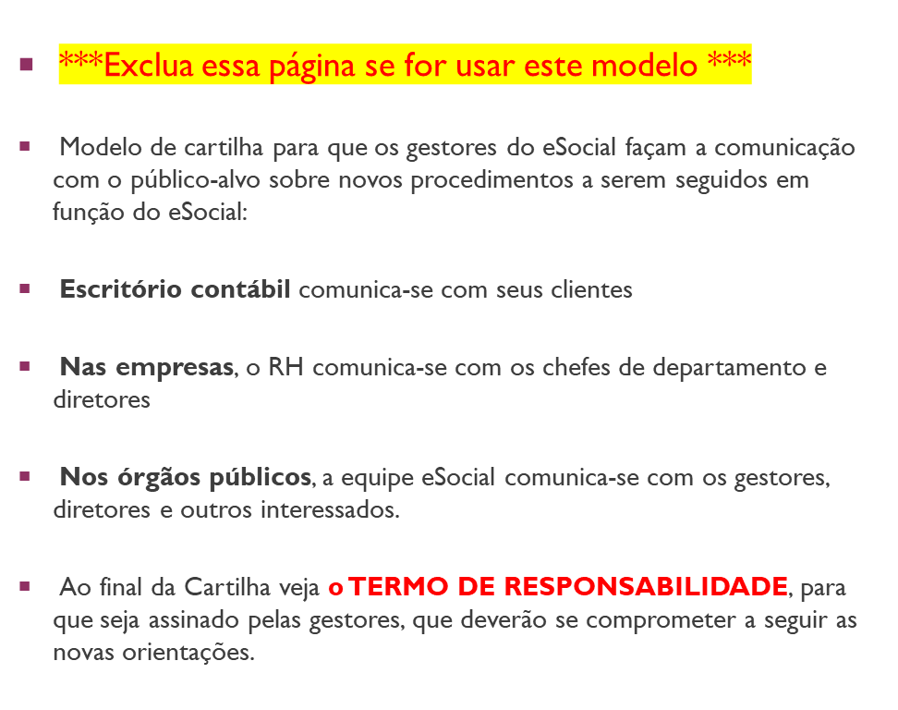
PARA QUE SERVE ESSA CARTILHA?
Conheça o Curso Online
Formação de Especialista em eSocial
http://CURSOESOCIAL.COM.BR

Slide 5
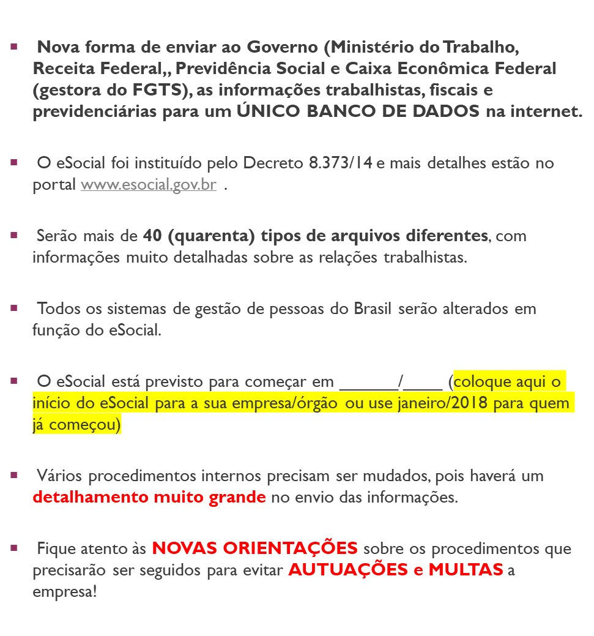
O QUE É O ESOCIAL?

Slide 6
QUAIS OS OBJETIVOS DO ESOCIAL?
Para os trabalhadores: Garantia de Direitos. Os trabalhadores terão acesso a todos os dados da sua relação laboral com o empregador através da internet.
Para o Governo: Maior poder de fiscalização na garantia de direitos dos trabalhadores e exigência do cumprimento das obrigações fiscais, trabalhistas e previdenciárias pelo empregador.
Para os empregadores: simplificação de processos, porém esta simplificação só virá quando todos os procedimentos estiverem adequados ao eSocial.
E é para apresentar o que precisa ser mudado, Elaboramos esta CARTILHA DE NOVOS PROCEDIMENTOS, que deverá ser seguida à risca.

Slide 7
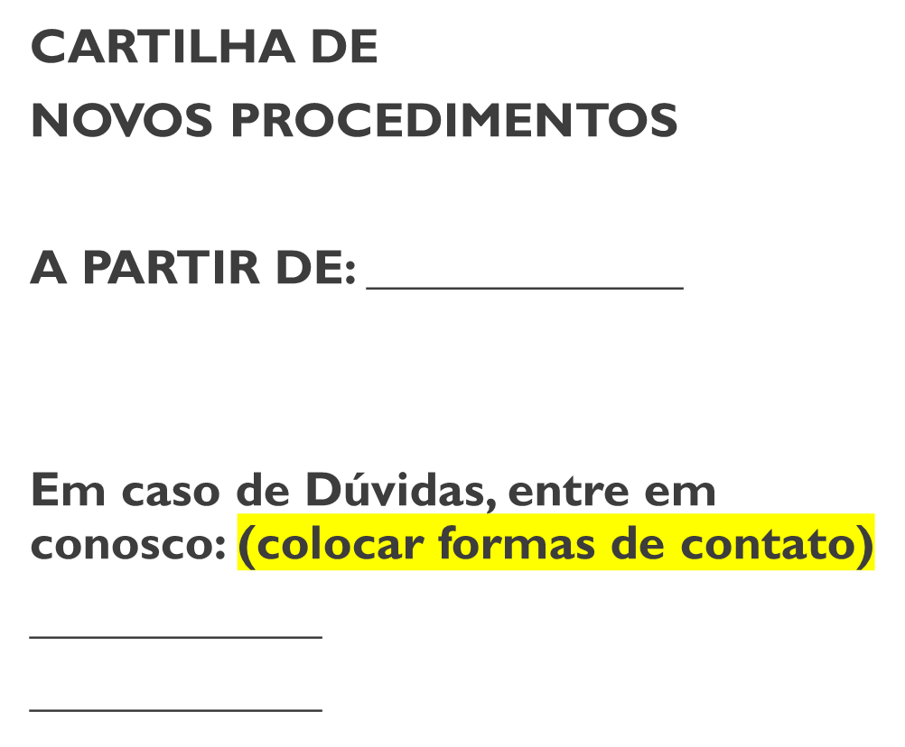
ESOCIAL

Slide 8
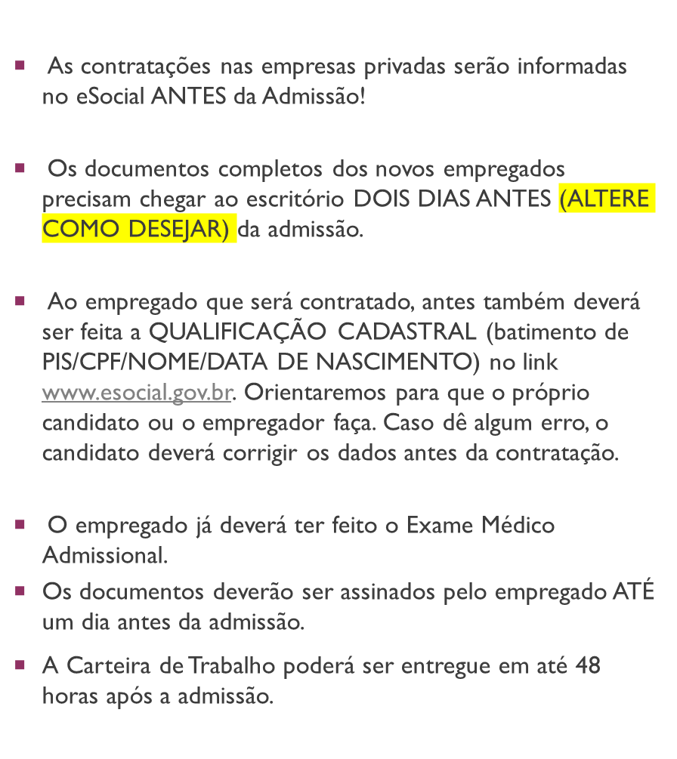
ADMISSÕES

Slide 9
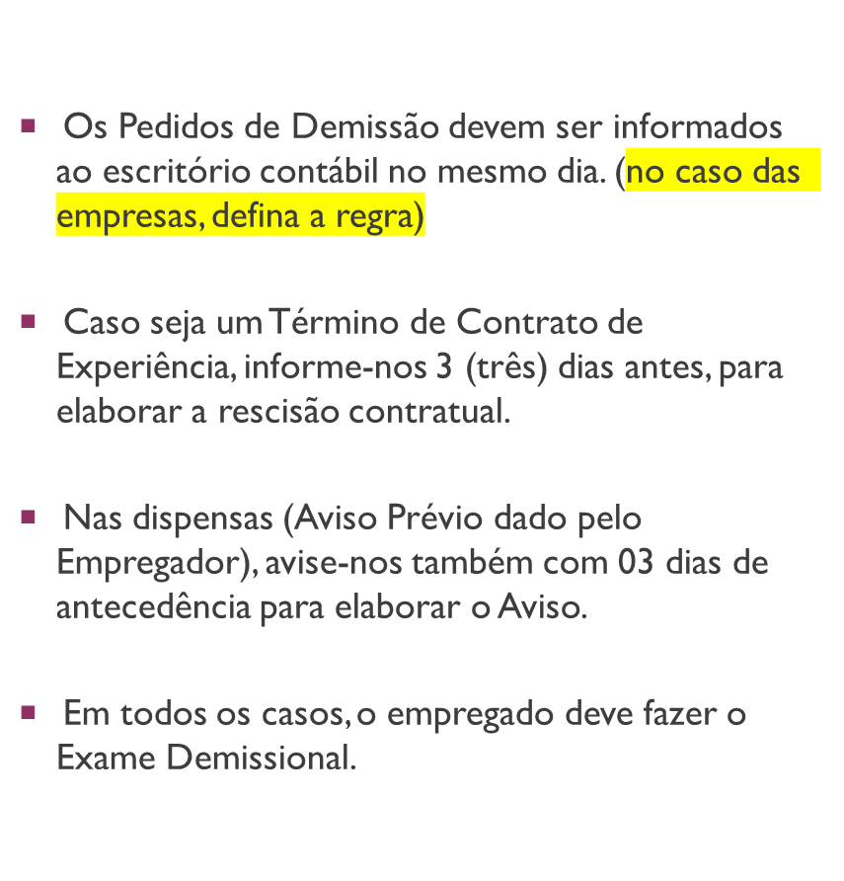
DESLIGAMENTOS

Slide 10
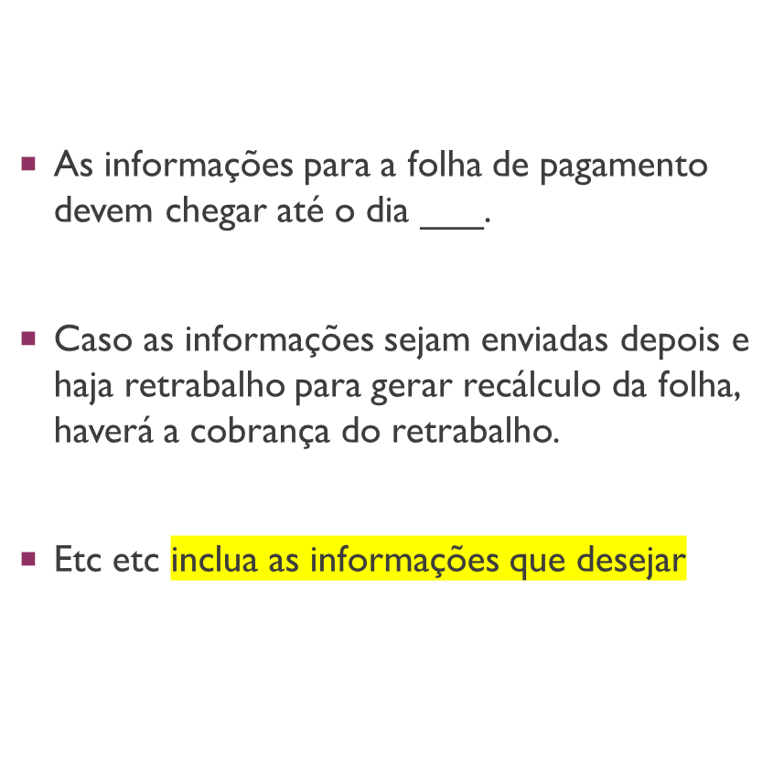
FOLHA DE PAGAMENTO

Slide 11
DECLARAÇÃO DE ENCARGOS DE FAMÍLIA PARA FINS DE IMPOSTO DE RENDA
Todos os dependentes a partir de 12 anos em 2018 deverão ter CPF
Em caso de dependentes em comum, a Declaração deverá ter a assinatura do cônjuge (IN RFB 1.500/14, artigo 90).
Uma pessoa só pode ser dependente de uma outra. Exemplo: um filho só pode ser dependente do pai ou da mãe.
Enviaremos modelo de Declaração para ser atualizado para todos os empregados.
Quem paga pensão alimentícia não pode deduzir como dependente o próprio beneficiado com a pensão.
Será obrigatório informar todos os dependentes no eSocial.

Slide 12
ALTERAÇÕES CADASTRAIS
Faremos uma atualização no cadastro de todos os trabalhadores.
Sempre que houver alteração de endereço, estado civil, grau de instrução e outros, devemos ser informados no mesmo mês, para envio ao eSocial.

Slide 13
CONTRATAÇÃO DE ESTRANGEIROS
Devemos informar a contratação de Estrangeiros com detalhes ao eSocial.
Antes da contratação de estrangeiros, avise-nos para solicitar as informações corretas.

Slide 14
FÉRIAS
As férias devem ser avisadas com 30 dias de antecedência ao trabalhador, conforme consta na CLT.
As férias devem ser pagas com dois dias antes do início do gozo.
Os pagamentos serão informados no eSocial, no mês do pagamento. O afastamento e o retorno das férias também serão informados no eSocial.
Enviaremos as escalas no mês de dezembro e devem ser informados os períodos de fruição para o ano seguinte.
Enviaremos os avisos com 40 dias de antecedência para o empregado ficar ciente das férias
Caso haja alteração na escala, avise-nos.
Caso não sejamos avisados com antecedência, o empregador pode ser autuado pela não informação, além do retrabalho de informar, que será cobrado.

Slide 15
AFASTAMENTOS
Afastamentos com atestado médico a partir de 03 (três) dias deverão ser informados no eSocial.
Outros afastamentos como licença-maternidade, acidente de trabalho, etc também precisarão ser informados
Envie-nos as informações tão logo ocorra, para gerar os dados ao eSocial.
Os empregados afastados por mais de 30 dias por doença, acidente de trabalho ou PARTO deverão fazer OBRIGATORIAMENTE o exame médico de retorno no primeiro dia de retorno ao trabalho.
O empregado deve entregar o atestado preferencialmente em até 48 horas após o retorno do afastamento.

Slide 16
EMENDAR FÉRIAS COM AFASTAMENTOS A PARTIR DE 30 DIAS
Os empregados afastados por parto ou doença a partir de 30 dias deverão fazer o exame médico de retorno obrigatoriamente no primeiro dia de retorno (NR 7, item 7.4.3.3).
Assim, como as férias devem ser pagas com dois dias de antecedência, as férias só poderão iniciar no 3º dia após o afastamento.
Reforçamos que tanto o exame médico de retorno, quanto o pagamento e o afastamento de férias precisarão ser informados no eSocial.

Slide 17
CONTRATAÇÃO DE AUTÔNOMOS
Será necessário solicitar ao contribuinte individual autônomo, antes da contratação:
  Fazer a Qualificação Cadastral – se houver erro não conseguiremos informar no eSocial
  CPF
  PIS/PASEP/NIT
  DATA DE NASCIMENTO
Se declarar Dependentes, será necessário preencher a Declaração de Encargos para Fins de Imposto de Renda
Identificar a atividade para a CBO.
Se trouxer comprovante que já contribuiu para outras fontes, será necessário que esse comprovante identifique o CNPJ da empresa, o valor recebido e o valor descontado de INSS.

Slide 18
CONTRATAÇÃO DE MEI – MICROEMPREENDEDOR INDIVIDUAL
Contratando o MEI para os serviços de Hidráulica, Elétrica, Pintura, Carpintaria, Alvenaria, Manutenção ou Reparo de Veículos, o contratante deverá informá-lo no eSocial
Nos serviços citados, haverá o pagamento de contribuição patronal previdenciária no valor de 20% da remuneração paga ao MEI.
Solicitar o número do PIS/PASEP ou NIT.
Deve ser feita previamente a Qualificação Cadastral.

Slide 19
EXAMES MÉDICOS
Todos os empregados deverão fazer os exames médicos, que serão informados no eSocial.
Exame Admissional: antes da admissão
Exame Periódicos: nos prazos previstos
Exame Demissional: logo após o comunicado do desligamento. Caso este exame dê o laudo de INAPTO, o empregado não poderá ser dispensado, devendo ser encaminhado para perícia médica do INSS.
Exame de Mudança de Cargo: deve ser feito antes da mudança.
Exame de Retorno de Afastamento: deve ser feito o Exame no primeiro dia imediato de retorno, em caso de afastamentos por 30 dias ou mais em doença, acidente ou parto.
Exames complementares: conforme previsto nos laudos, se houver necessidade, o empregado deverá fazer os exames complementares dentro dos prazos previstos.

Slide 20
LTCAT – LAUDO TÉCNICO DAS CONDIÇÕES AMBIENTAIS DE TRABALHO
O LTCAT precisa ser atualizado, já que suas informações serão transmitidas ao eSocial (descrição de todos os ambientes de trabalho, todos os riscos e uso de EPI).
Na contratação de empresas terceirizadas com cessão de mão de obra os laudos deverão de entregues (cópia), para que a empresa informe o seu ambiente com riscos (IN RFB 971/09, art 291).
Os EPI (Equipamentos de Proteção Individual) serão informações com seus respectivos CA (Certificados de Aprovação).

Slide 21
CAT – COMUNICAÇÃO DE ACIDENTE DE TRABALHO E PPP – PERFIL PROFISSIOGRÁFICO PREVIDENCIÁRIO
A CAT passará a ser elaborada dentro do eSocial. Para isso, precisamos informar todos os acidentes de trabalho no mesmo dia (em caso de morte) ou no primeiro dia útil após o acidente.
Informe-nos imediatamente para que possamos enviar as informações ao eSocial.
O PPP passará a ser eletrônico a partir do eSocial e ele contém todas as atividades que o empregado desempenha.
Caso haja alguma alteração de atividades ou risco do empregado, precisamos ser informados ainda dentro do mesmo mês, para envio ao eSocial.
O trabalhador terá acesso aos dados do seu PPP.

Slide 22
CONTRATAÇÃO DE ESTAGIÁRIOS
A contratação de estagiários deve obedecer à lei 11.788/08, que será exigida no eSocial.
Os estagiários devem fazer Exame Médico Admissional, Periódico e Demissional.
O supervisor do estágio deve ter formação na área do curso do estagiário (se de nível superior) ou experiência profissional na área.
O supervisor só pode supervisionar até 10 (dez) estagiários.
Os contratos assinados no mês devem ser enviados ao setor no mesmo mês, antes de fechar a folha.

Slide 23
COTAS DE APRENDIZES E PESSOAS COM DEFICIÊNCIA (PCD)
Levantaremos todos os empregadores que devem cumprir as cotas de Aprendizes e Pessoas com Deficiência (PCD).
Caso haja desligamento de algum aprendiz ou PCD, deve haver imediata contratação de outro, a fim de evitar autuações por parte do Ministério do Trabalho.

Slide 24
PROCESSOS ADMINISTRATIVOS E JUDICIAIS
Caso haja algum processo para não tributação ou não retenção de tributos, devemos informar no eSocial.
Este processo deverá ser analisado pelo setor jurídico para avaliar a veracidade de informações e acompanhamento.

Slide 25
TRIBUTAÇÕES E CLÁUSULAS DE CONVENÇÃO COLETIVA
Todas as empresas terão que informar ao eSocial as tributações e reflexos.
Não será permitido evitar tributação de INSS, FGTS ou Imposto de Renda que não esteja prevista na legislação (salvo se houver processo).
Todas as cláusulas de Convenção Coletiva de Trabalho precisarão ser cumpridas.

Slide 26
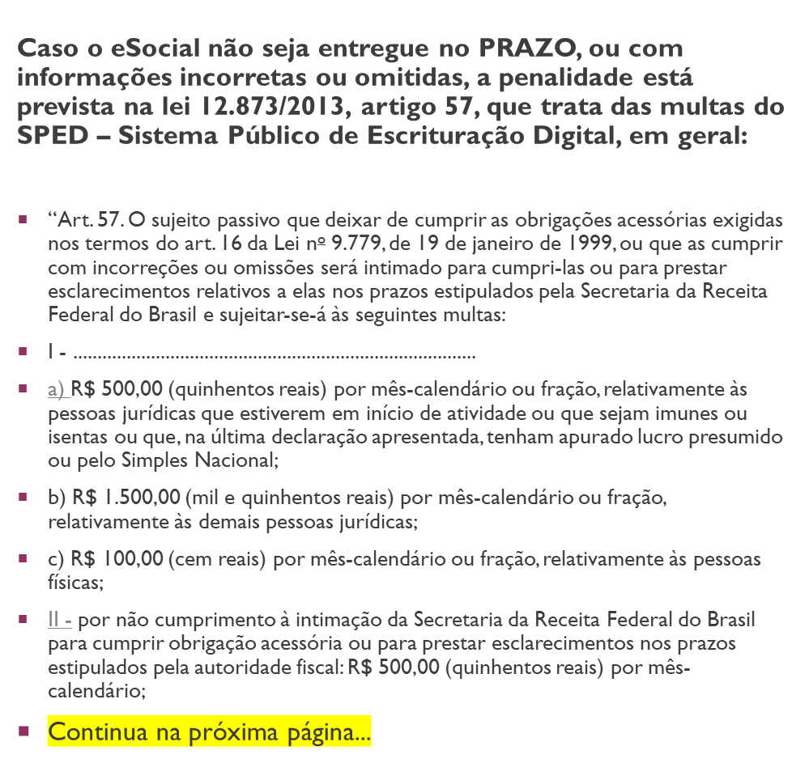
MULTAS E AUTUAÇÕES DO ESOCIAL

Slide 27
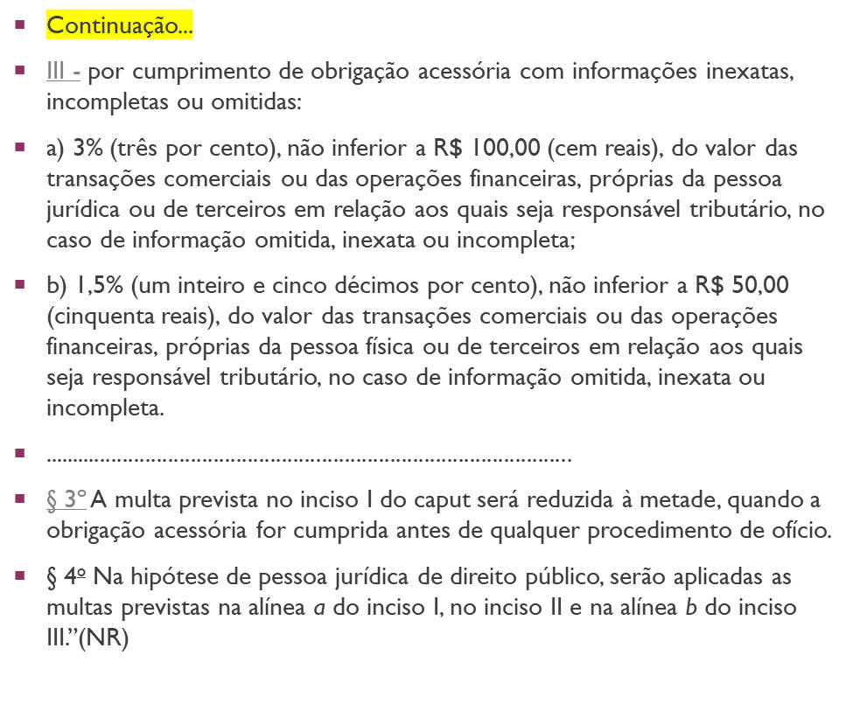
MULTAS E AUTUAÇÕES DO ESOCIAL
As multas apresentadas são para todas as declarações do SPED – Sistema Público de Escrituração Digital – e a multa pela não entrega no PRAZO pode vir a ser cobrada de maneira AUTOMÁTICA.

Slide 28
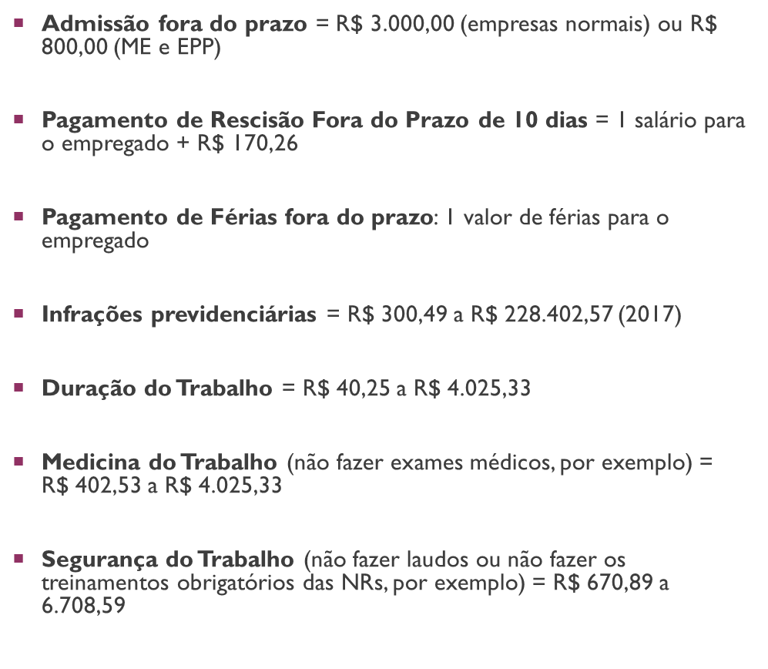
MULTAS E AUTUAÇÕES DO MINISTÉRIO DO TRABALHO E PREVIDÊNCIA SOCIAL

Slide 29
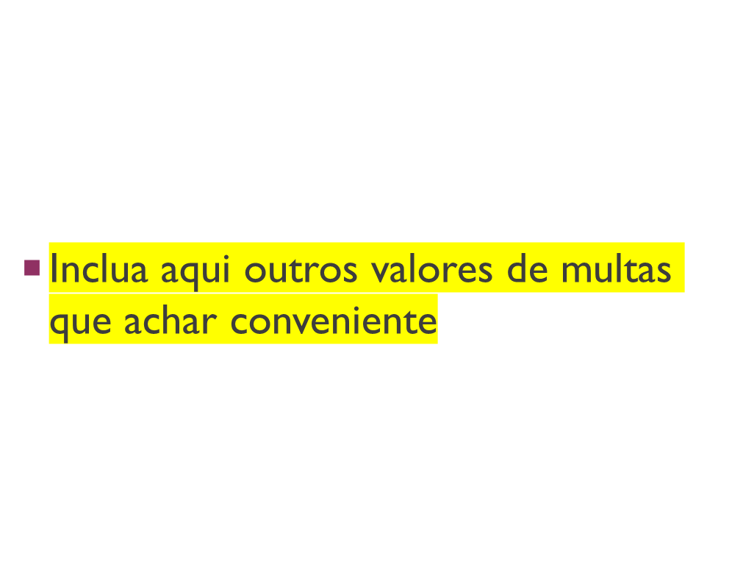
Multas e Autuações do Min. Do Trabalho e Previdência Social

Slide 30
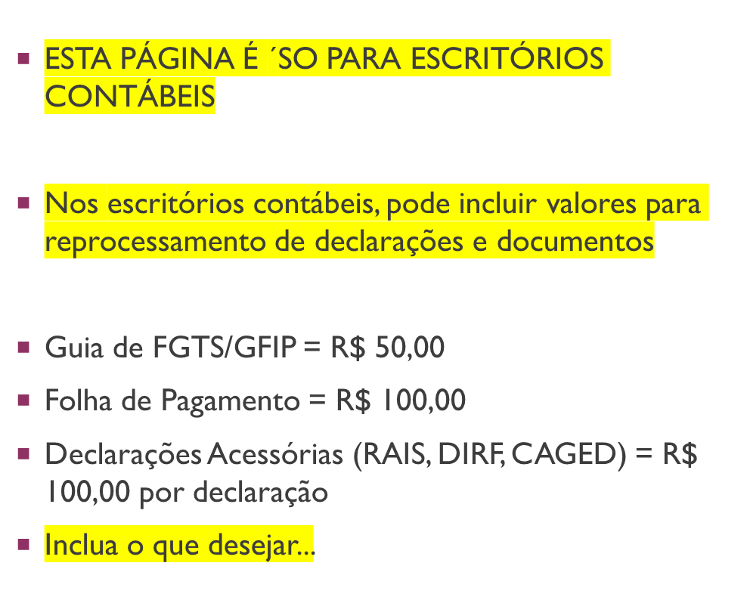
Reprocessamento de Declarações e Documentos

Slide 31
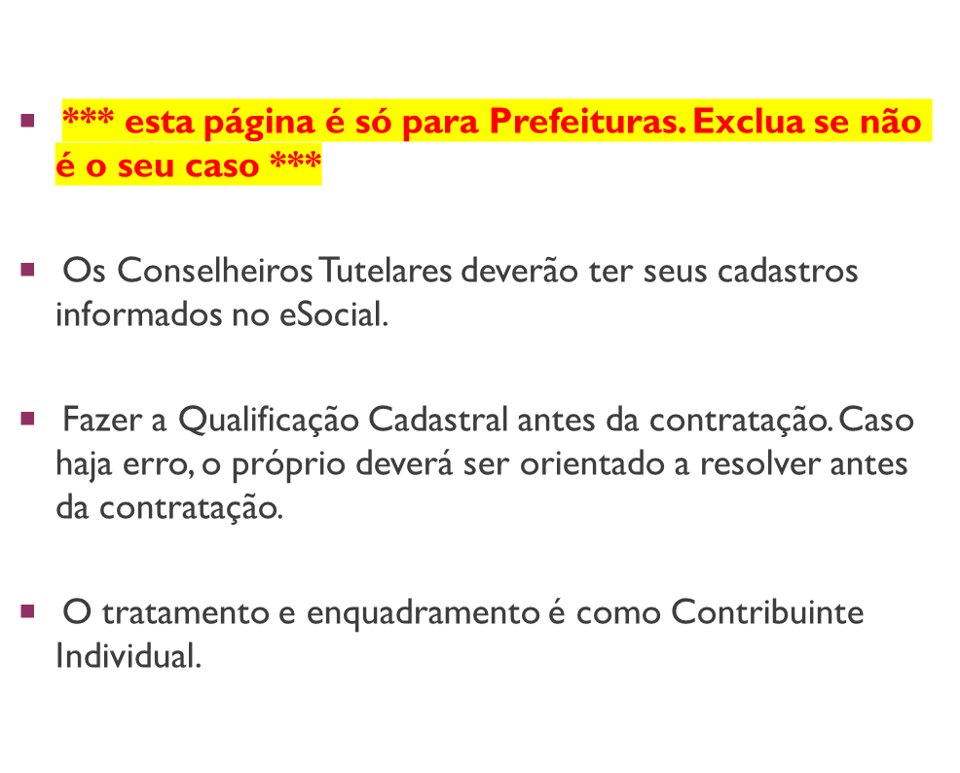
CONSELHEIROS TUTELARES

Slide 32
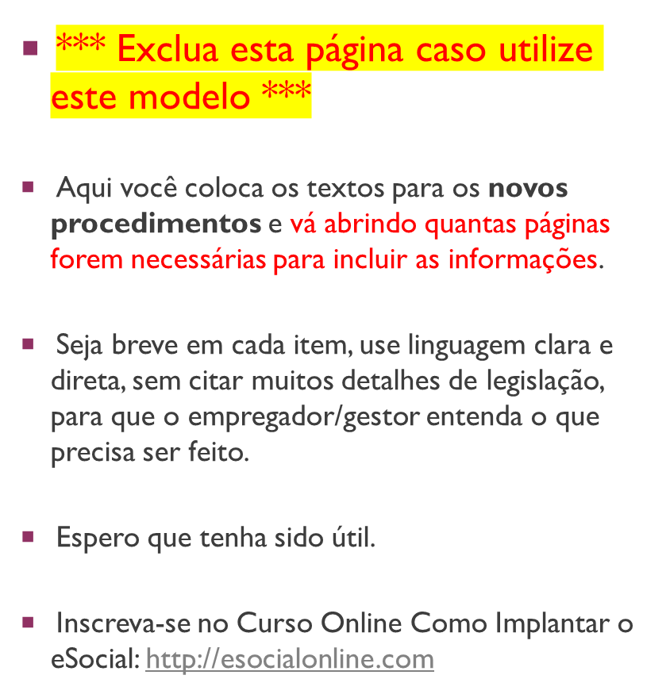
INCLUA NOVAS PÁGINAS NESTA CARTILHA E PERSONALIZE!

Slide 33

TERMO DE RESPONSABILIDADE
Eu ____________________, declaro que recebi a cartilha com os novos procedimentos a serem seguidos em função do eSocial.
comprometo-me a enviar as informações conforme as novas normas previstas nesta Cartilha – em função da implantação do eSocial.
Declaro estar ciente do risco de autuação, isentando a empresa de qualquer responsabilidade jurídica e civil, caso não envie as informações conforme previsto e também ciente do pagamento adicional em caso de retrabalho.
Local, data: ______. ___/___/____.
Assinatura: ____________________

Slide 34
PARA QUE SERVE ESSA CARTILHA?
Conheça o Curso Online
Formação de Especialista em eSocial
http://CURSOESOCIAL.COM.BR

